Slide 1

第六节 抑制通货膨胀的政策
通货膨胀是众矢之的，要根除。
是否值得治理？爬行的通货膨胀，可以不理会。
对于奔腾的通货膨胀，如何治理？采取哪些可行的方法？
一、利用衰退降低通货膨胀：紧缩性政策
  （一）渐进主义
  （二）激进主义
二、收入政策：强制性措施和非强制措施
  （一）控制工资与物价
  （二）道德劝说
  （三）改变预期
三、中国转轨时期的通货膨胀

Slide 2

渐进主义思路
1、思路：
  以较长的时间和较小的失业来降低通货膨胀。造成的经济衰退比较弱。
2、衍生概念：牺牲率
  牺牲率＝GDP损失的年累计百分比/实际获得的通货膨胀率的降低量
  例如：3年内把通货膨胀从10％降低到3％，第一年GDP损失5％，第二年损失3％，第三年损失4％，则牺牲率＝12％/7％＝1.7%

Slide 3
激进主义思路
1、思路
  以较快的时间和较高的失业率来降低通货膨胀。造成的经济衰退程度大。
2、特征：牺牲率高
  例如：3年内把通货膨胀从10％降低到4％，第一年GDP损失10％，第二年损失8％，第三年损失6％，则牺牲率＝24％/6％＝4

Slide 4
控制工资与物价
理论依据：工资推进和利润推进的通货膨胀
1）政府主要采取强制性措施，冻结货币工资和物价，从而影响和控制价格水平。
  被称为异端稳定计划，设置相互配合的工资和价格上限。
2）强行限价的缺陷：
  人为限制价格，不能有效配置资源。
  难以触及到通货膨胀的根本。因为通货膨胀也可能是总需求旺盛引起的。
  雇主为了找到合适的劳动力，可以想方设法提高雇员工资。“上有政策，下有对策”
  限制价格可能妨碍了物价之间的稳定和协调、均衡。

Slide 5
道德劝说
使用非正式的工资和物价控制。
通过物价和工资指导价格，给予社会经济主体以劝说，使大家形成一种不提高工资和物价的共识。
案例：在政府采购方面，政府采取强硬态度，不购买提价企业的产品。

Slide 6
改变预期
1）中央银行采取强硬的态度，坚持紧缩货币政策，打破人们对通货膨胀的预期。
2）权威人士的权威预测和评述，更使人们相信中央银行的态度。
3）中央银行的目的紧缩政策主要是消除人们对于通货膨胀的预期，恢复对于货币购买力的信心。

Slide 7
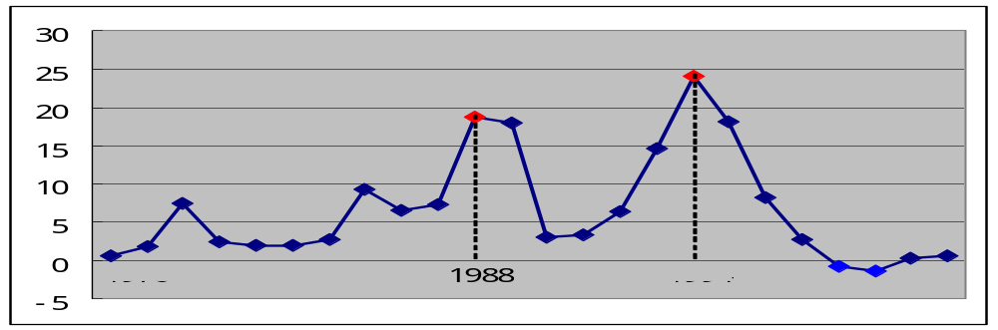
中国转轨时期的通货膨胀
（一）资料
（二）四次通货膨胀高峰以及原因
  （1）1980年的通货膨胀高峰（6%）
  （2）1985年的通货膨胀高峰（8.8%）
  （3）1988年的通货膨胀高峰（18.5%）
  （4）1994年的通货膨胀高峰（21.7%）

Slide 8

通货膨胀：1980
1980年的通货膨胀高峰（6%）财政赤字过高。而财政赤字过高的部分原因是提高农副产品价格，减免部分农村税收，调整部分职工工资，特别是挽回“文革”失去时间，使基本建设支出大幅度增长。
第一，高额的财政赤字。不包括国债在内的财政赤字1979年为170.6亿元， 1980年财政赤字为127.5亿元。
第二，高额的财政赤字导致货币超额投放。货币流通增长率1979年为20.8%，1980年为22.6%。
治理：以压缩投资规模为主要内容的紧缩政策。

Slide 9
通货膨胀：1985
（8.8%）经济体制改革进一步扩大地方和企业的自主权，出现工资奖金失控、投资扩张等问题。在银行管理不善的情况下，银行敞开供应，推销贷款，最终引起信贷膨胀。
第一，信贷规模的膨胀。国家银行贷款余额增长率1984年为32.8%，1985年为23.9%。
第二，信贷规模的膨胀导致货币超额投放。货币流通增长率1984年为33.1%，1985年为19.8%。
治理：政府主要通过对专业银行的贷款总额和固定资产投资贷款实行指令性计划控制和投资规模的行政控制，制止了物价持续上升。

Slide 10
通货膨胀：1988
（18.5%）进一步扩大地方和企业的收入分配和支出自主权，特别是价格改革使人们对通货膨胀的预期突然加强，导致全国性的“抢购风”，消费需求迅速膨胀，引发了通货膨胀。
第一，政策调控导致货币超额投放。为了治理通货膨胀，1985年国家采取了较为激烈的紧缩政策，导致连续三年的经济疲软。为了启动经济，1988年货币流通量增长了31.8%。
第二，通货膨胀预期导致消费者抢购，使消费需求膨胀，引起了较高的通货膨胀。
治理：实行以货币金融计划控制为主的经济调控，使过热的经济迅速降温。同时也出现了市场疲软，企业间较严重的“三角债”。

Slide 11
通货膨胀：1994
（21.7%）随经济增长的加速，经济生活中出现了“四热、四高、四紧、一乱”即房地产热，开发区热，集资热，股票热；高投资膨胀，高工业增长，高货币发行和信贷投放，高物价上涨；交通运输紧张，能源紧张，重要原材料紧张，资金紧张；经济秩序混乱，特别是金融秩序混乱。
一，政策调控导致货币超额投放。为了治理通货膨胀，1988年底和1989年初国家再次采取较为激烈的紧缩政策，并又一次导致连续三年的经济疲软。为了启动经济，1992年货币流通量增长了43.2%。
第二，投资的高速增长导致货币超额投放。1992年以后，我国经济进入新一轮的高速成长期，社会投资增长率1992年为8.3%，1993年为12.1%。

Slide 12
治理：以治理通货膨胀为首要任务的宏观调控，成功的实现国民经济运行的“软着陆”即国民经济的运行平稳的回落到适度增长区间。
及时削峰；
适度从紧；
适时微调；比如适时调整信贷结构、增加农业贷款，保证农产品特别是粮食的收购需要。
抓主线；

